Slide 1
Universell utforming av IKT på UiO
Uu-prosjektet
Ida Marie Solås (USIT)
13. desember 2022

Slide 2
Innhold
Bakgrunn og organisering
Hva er universell utforming og hvem er det for
Hvilke krav må UiO imøtekomme
Hva bør gjøres lokalt

Slide 3
Organisering av arbeidet med universell utforming
Etablert som prosjekt i 2021 med en prosjektgruppe bestående av representanter fra Studieavdelingen, Kommunikasjonsavdelingen, Universitetsbiblioteket, LINK – Senter for læring og utdaning og IT-avdelingen (USIT)
Prosjektet planlagt å løpe i 3 år, med finanisering for ett år om gangen
Som en del av prosjektet, bygges det opp et tjenestetilbud på universell utforming i linja tilsvarende 2 årsverk

Slide 4
Fase 1: Kartlegging, organisering og bemanning
Undersøkte hvorvidt UiOs digitale tjenester er universelt utformet. I tillegg så vi på hvorvidt systemeiere har uu-kompetanse.
Systemer som ble undersøkt: Nettsidene uio.no, Canvas, Devilry, Oria, EHMS og Passordtjenesten
Funn fra fase 1: Store mangler i tjenestene som ble undersøkt
Anbefalingene fra fase 1 dannet grunnlaget for det videre arbeidet med universell utforming
  Forankring, bevisstgjøring og opplæring hos fakultetene/fagmiljøene
  Etablere et fast tjenestetilbud for ulike behov knyttet til universell utforming
  Gjennomføre konkrete prosjekter på områder med spesielle utfordringer

Slide 5
Fase 2: Bevisstgjøring og opplæring ute på enhetene
Informasjonsrunde om uu-krav hos alle hovedenheter på UiO
Informerte om hva universell utforming er og hvilke krav som gjelder for oss
Presenterte det sentrale tilbudet på uu som etableres høsten 2022
Utarbeidet informasjonssider og gjennomførte to introkurs om uu med over 150 deltagere
Etablerte kontaktpunkt for uu-spørsmål

Slide 6
Sentralt tilbud rundt uu
Bistå med uu-kompetanse i anskaffelser av digitale løsninger
Gjennomføre uu-evalueringer av systemer
Rådgi, gjennomføre kurs/opplæring og koordinere uu-tiltak
Svare på uu-henvendelser fra ansatte og studenter på: uu-kontakt@usit.uio.no
Koordinere arbeidet med tilgjengelighetserklæringer

Slide 7
Universell utforming bygger på tanken om at tjenester skal være tilgjengelig for alle.
Uavhengig av alder, funksjonsevne og utdanningsnivå.
Hva er universell utforming?

Slide 8
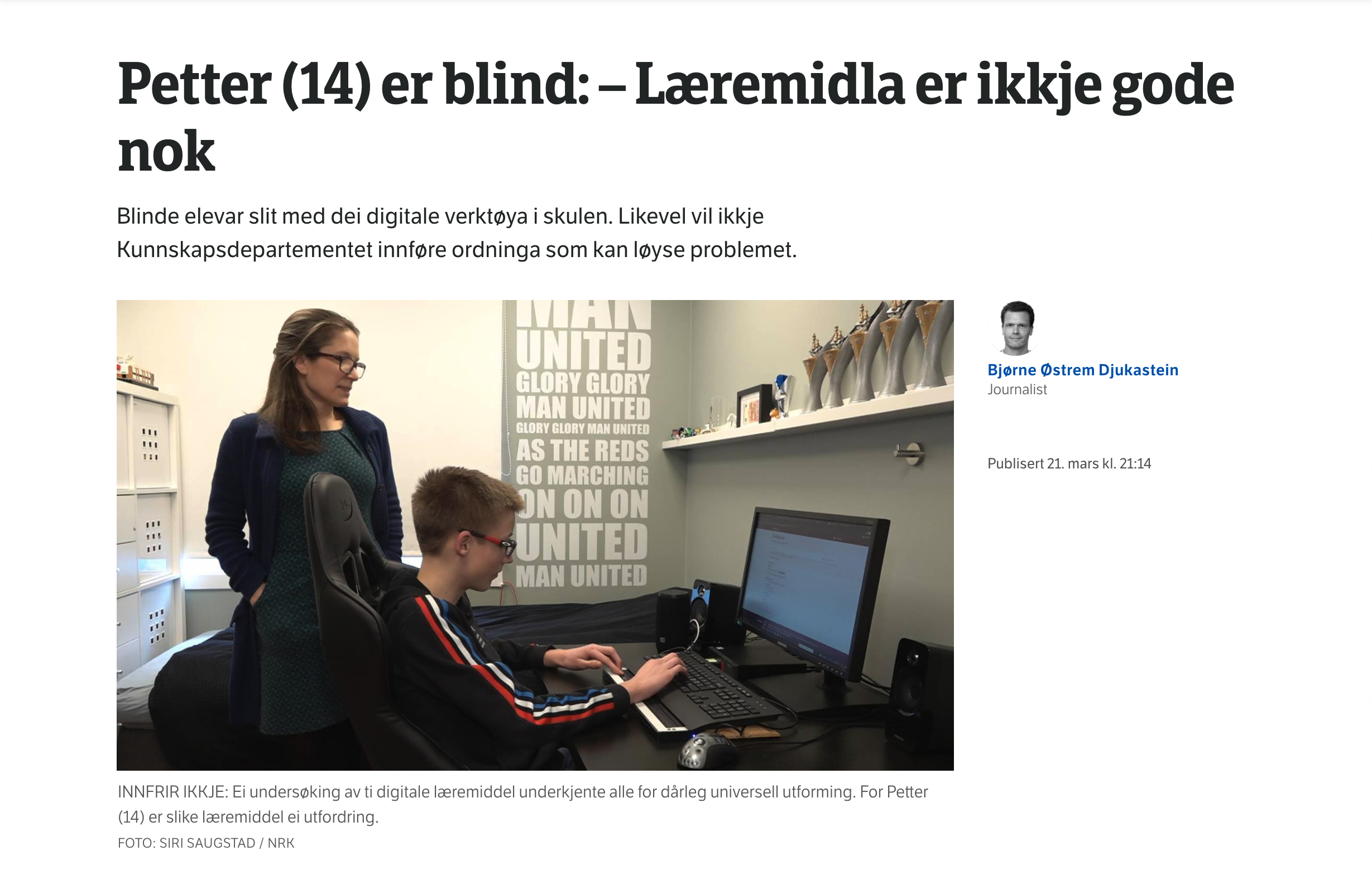

Eksempel på hvorfor universell utforming er nødvendig (1)
Skjermskudd fra artikkel hos NRK, publisert 21. Mars 2022

Slide 9
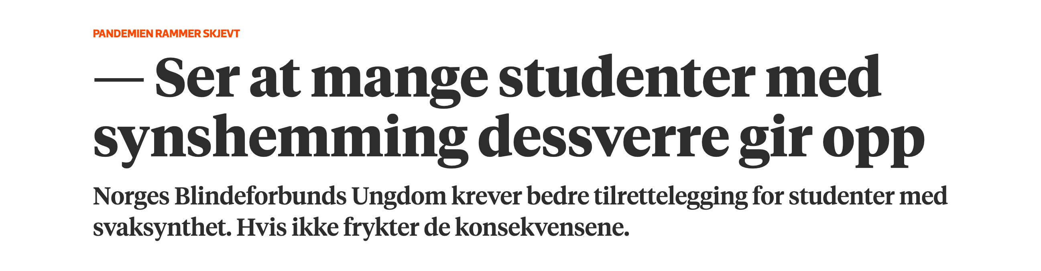
Eksempel på hvorfor universell utforming er nødvendig (2)
Skjermskudd fra artikkel i Khrono, publisert 25. April 2021

Slide 10
I et digitalt samfunn bruker studentene mange digitale verktøy i hverdagen
Alt fra semesterregistrering til å sette nytt passord for brukeren sin
Mye innenfor undervisning, blant annet:
  Sjekke timeplan
  Få beskjeder
  Presentasjoner fra forelesning
  Forelesningsvideo
  Få og levere oppgaver
  Eksamen

Slide 11
Nødvendig for noen, bra for alle
Nedsatt funksjonsevne kan være permanent, midlertidig eller situasjonsavhengig.
Funksjonsevner fordeles på fire områder:
👁
Syn
👂
Hørsel
⚙️
Motorikk
🧠
Kognisjon

Slide 12
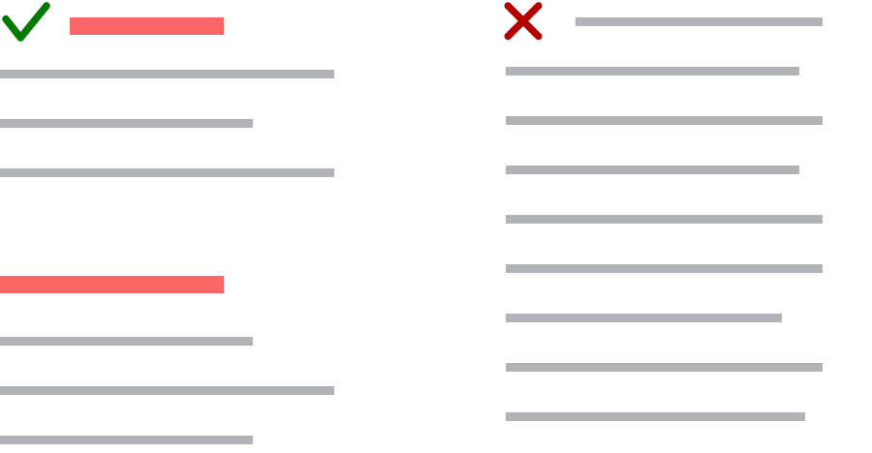
Eksempel:
Hvordan sidetittel og overskriftsnivåer er nyttig for alle
👱 Enklere for alle å få oversikt og finne innhold
👁 Enklere å navigere med skjermleser
😰 Hjelper en stressa student å finne riktig
innhold i tide
🔍 Gunstig for søkemotoroptimalisering

Slide 13
Hvilke krav gjelder for UiO?
Gjeldende regelverk:
WCAG 2.0 (uutilsynet.no)
Regelverk fra februar 2023:
WCAG 2.1 (uutilsynet.no) og WAD (uutilsynet.no)
Inkluderer blant annet krav om tilgjengelighetserklæring (uutilsynet.no) fra februar 2023

Slide 14
Det som brukes i undervisning og/eller til informasjonsformidling
Hva må være universelt utformet?
*WAD spesifiserer at kommende krav også gjelder for nye intranett

Slide 15
Hva må være universelt utformet – i praksis
🔧 Tekniske rammeverk
  UiO har også ansvar for at løsninger fra tredjepartsleverandører (som for eksempel Canvas) imøtekommer lovkravene
📄 Innhold – både dokumenter og innhold som legges ut i html (uio.no, Canvas ++).
  Overskriftsnivåer
  Legge til alternativ tekst på bilder og illustrasjoner
  Skrive klarspråk
  Beskrivende lenker
  Tabell brukes til å presentere tabelldata, ikke styre layout og utseende
  Tekstalternativ for video og lyd

Slide 16
Video og lyd
Video og lyd skal ha et tekstalternativ. For eksempel ved at en video er tekstet.
Gjøres ikke forskjell på om det er noen med funksjonsnedsettelser eller ikke i emnet.
Ulike hjelpemidler/verktøy kan benyttes
  Autotekst – automatisk transkribering fra tale til tekst, tjeneste utviklet av USIT.
  Panopto – tjeneste for å gjøre videopptak, redigere, publisere og kan generere automatisk tekst på video.
Det er tidkrevende og nye rutiner må på plass. UiO jobber nå med retningslinjer rundt dette. Inntil gode nok støttefunksjoner/verktøy er på plass, er det per i dag tillatt å publisere forelesningsvideo uten tekstalternativ. NB: Dette unntaket gjelder kun forelesningsvideo.
Les mer om teksting av video i Vortex

Slide 17
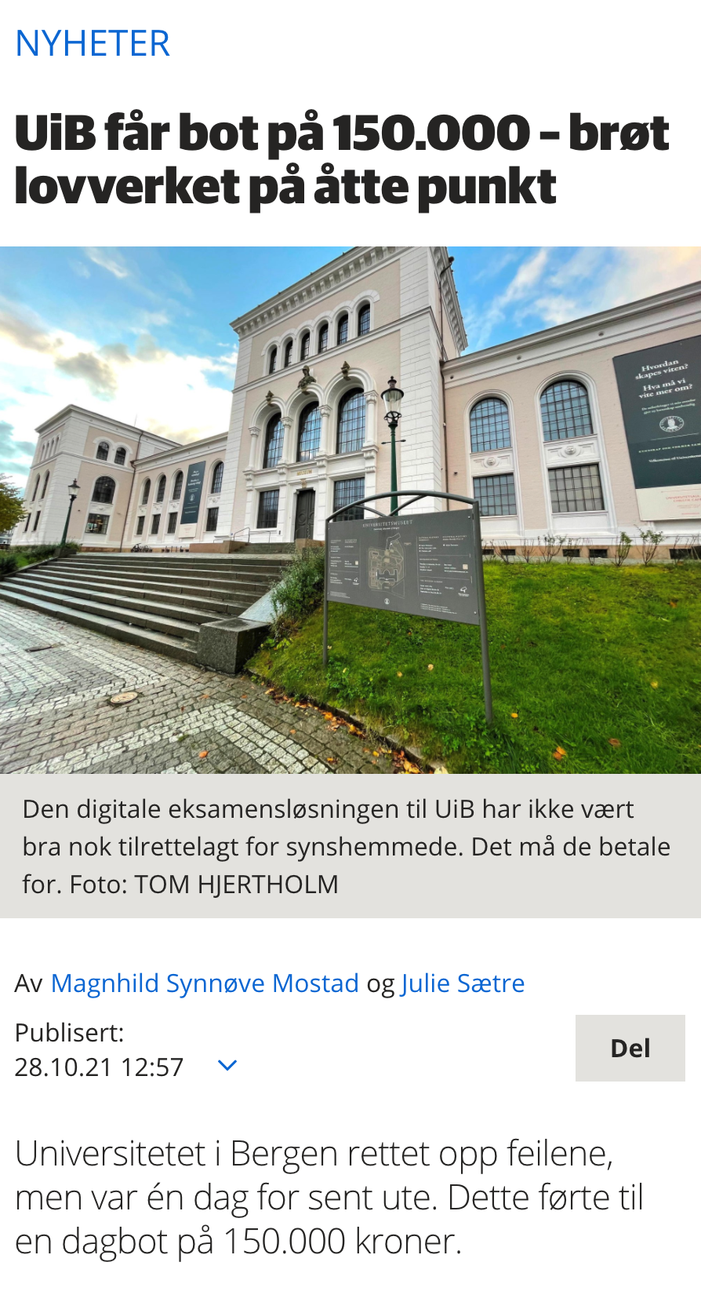
Uutilsynet har rettet blikket mot UH-sektoren
En av oppgavene til uutilsynet (Tilsynet for universell utforming av IKT, uutilsynet.no) er å kontrollere om virksomheter oppfyller kravene for nettløsninger
Tilsyn hos UiB og BI i 2021
UiB fikk dagsbot på 150 000 (UiB holdt et webinar om dette 8. april)
Hva skjer om/når UiO får tilsyn?
  Varsling 14 dager før tilsynet starter
  Finner de ut at nettløsningen bryter regelverket, følger de opp virksomheten til feilene blir korrigerte. Om nødvendig bruker de pålegg om retting og dagbøter.

Slide 18
Hvordan kommer vi i mål?
Noe løses teknisk
  UiO sentralt har ansvar for de største tjenestene som uio.no og Canvas.
  Lokale tjenester har enhetene selv ansvaret for.
Hovedvekten ligger på innholdet som publiseres
  Dette gjelder alle som publiserer og lager innhold som er rettet mot studentene eller offentligheten, både sentralt og lokalt.
  Det finnes støtteverktøy som er knyttet til de tekniske rammeverkene (som uu-sjekk i Vortex og Canvas). Og spør gjerne om veiledning fra lokal uu-ekspertise eller USIT.
Målet er at dette blir en del av måten alle jobber på, i alle ledd

Slide 19
Hva bør dere starte med lokalt?
Kartlegge situasjonen på fakultetet
  Hvilke systemer har dere?
  Hvordan står det til med innholdsforvaltningen?
  Hvem sitter på kompetanse om uu, og hvem bør lære mer?
Bygge kompetanse hos faglærere og de som forvalter/utvikler systemer
  Uu-prosjektgruppa/USIT vurderer å holde flere webinarer om ulike tema innenfor uu. Meld gjerne inn ønske om tema!
  Nye infosider om universell utforming er nå publisert

Slide 20
Hva bør dere starte med lokalt? (forts.)
Få det inn i planer og strategier
  Videreformidle informasjonen fra i dag til de som publiserer innhold på fakultetet (eller de som er nærmeste leder for publistene)
  Ta gjerne kontakt med uu-prosjektgruppa om dere ønsker innspill til dette arbeidet
  Hvilke rutiner har dere for kvalitetssikring av innholdet i dag?
  Bake det inn i eksisterende rutiner
Start med det nye innholdet

Slide 21
Videre plan for uu-prosjektet
Forbedre innkjøpsprosessen av digitale løsninger mtp. universell utforming
Nødvendige tiltak på uio.no (nettsidene) – støtteverktøy for uu og organisering
Nødvendige tiltak i Canvas – støtteverktøy for uu og organisering

Slide 22
Spørsmål? 🖐 uu-kontakt@usit.uio.no

